Slide 1
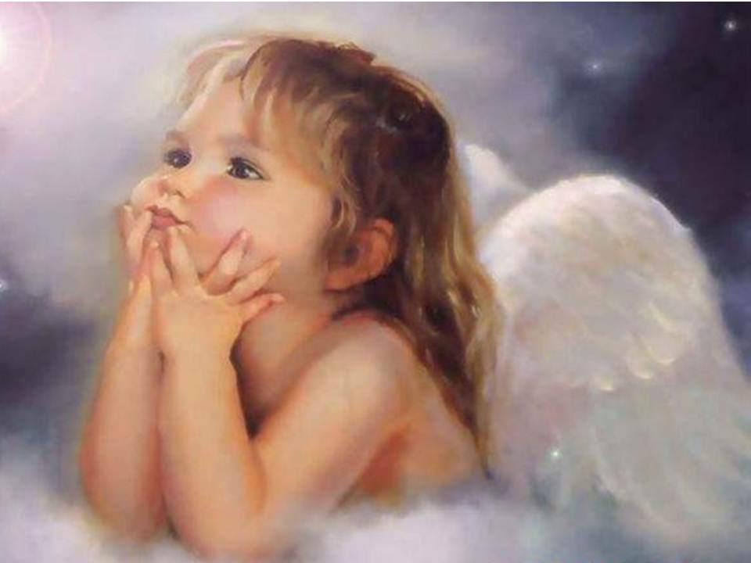
PRECIOSIDADES
Reinaldo
Transição automática
Ligue o SOM

Slide 2
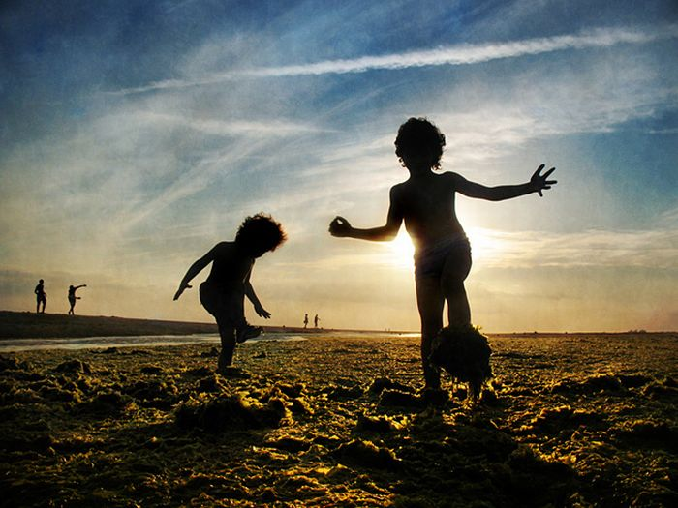
Por te considerar uma pessoa preciosa,
Mando-te esta mensagem.

Slide 3
Que os bons ventos te guiem,
em todos os
tempos,
e sob
todas
as
condições.

Slide 4
Que nenhum temor imaginário perturbe a tua serenidade.

Slide 5

Que nenhum contra tempo
abale a tua

Slide 6
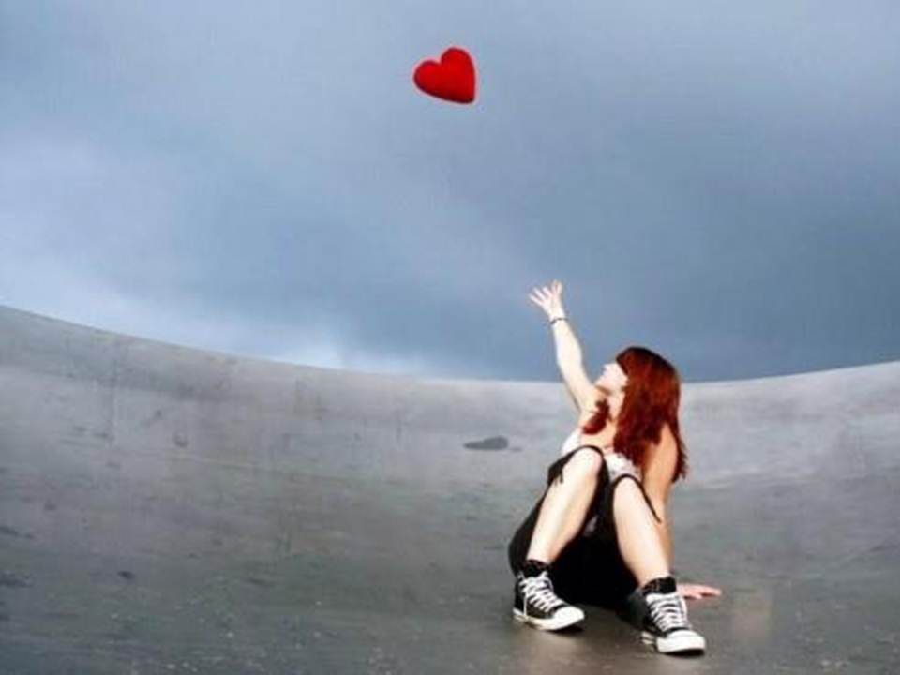
Que você saiba aproveitar todas as oportunidades que a vida oferece

Slide 7
Que você encontre o Amor sempre de portas abertas.

Slide 8
Que você consiga conviver
em harmonia com o teu semelhante.

Slide 9
E
também, com aquele que não
te é tão semelhante assim.

Slide 10
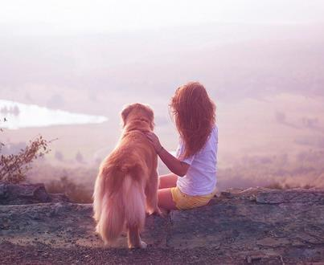
Que você encontre alegria nas pequenas coisas da vida.

Slide 11
Seja uma boa leitura, um caminhar numa manhã de domingo,
ou qualquer outra atividade.

Slide 12
Que, nas horas difíceis, você disponha de um cantinho de paz e sossego,

Slide 13
onde possa descansar e recompor as tuas forças.

Slide 14
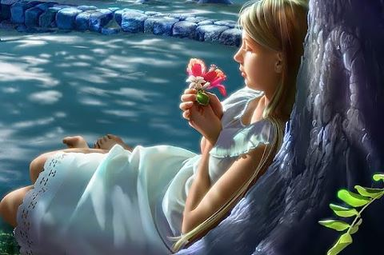
Que em todos os tempos o Senhor....

Slide 15
te abrigue longe do medo e do erro,

Slide 16
guiando os teus passos no caminho que conduz à felicidade

Slide 17
E se tudo
isso
acontecer,
ainda
te
desejo
um
ÓTIMO DIA

Slide 18

TEXTO : Autoria desconhecida
IMÁGENS : Internet
MÚSICA : Billy Vaughn
Um Lugar de Verano.wav
FORMATAÇÃO : Reinaldo
reinaldogp2000@yahoo.com.br
Campinas(sp),08 de janeiro de 2012
www.sergrasan.com/
F I M

